Slide 1
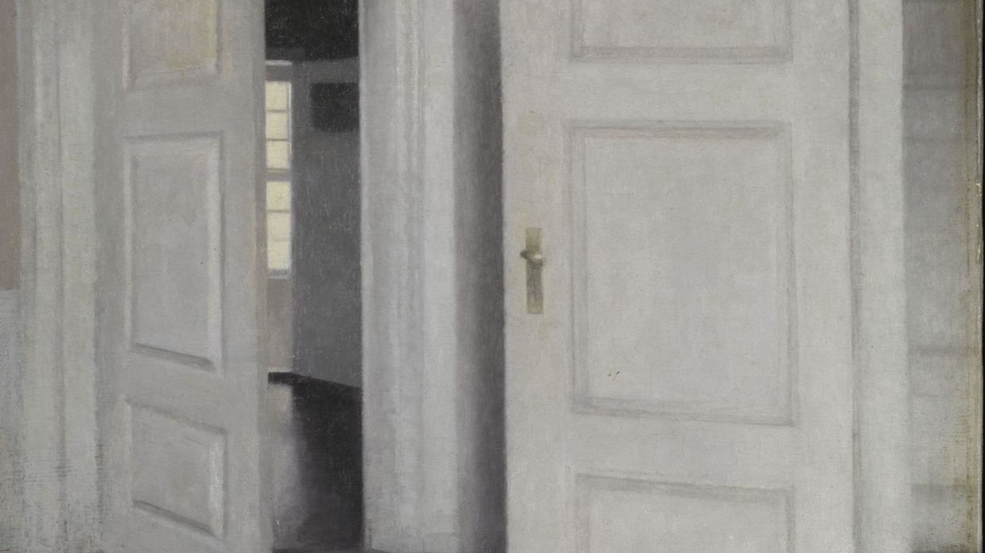
Præsentation af eksamensprojektet bk C
Das unheimliche

Slide 2
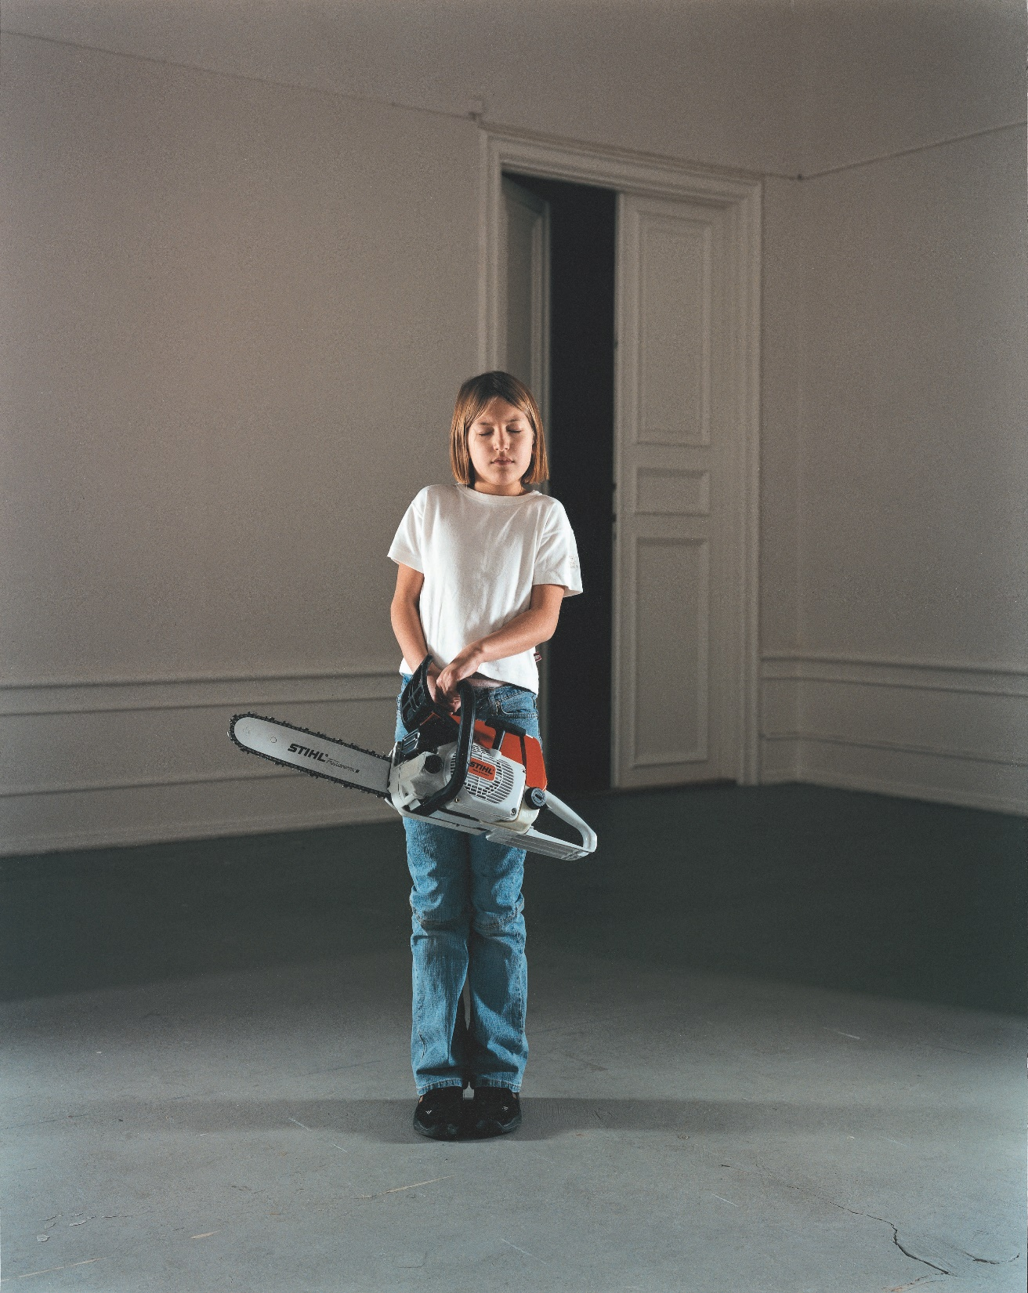
Forslag til struktur i din eksamensprojekt-præsentation
Nærlæs briefet (instruktionen til eksamensprojektet) grundigt.
Har du opfyldt kravene?
1. Giv en meget kort kontekst til overskriften på mini-projektet ”das Unheimliche" (hvordan kan emnet tematiseres i kunsten). Vælg et fokus, som er relevant for dit projekt.
2. Hvilket inspirations kunstværk har du valgt at arbejde med og hvorfor?
Vis værket og hav styr på fakta om kunstner, titel, udtryksform!
3. Arbejdsprocessen (en kort gennemgang): hvordan udviklede dit projekt sig fra idégenerering til det færdige værk. Her udvælger du selv relevante nedslag, hvor der sker en ændring i udviklingen af processen (dine bevidste valg og fravalg med begrundelser for hvorfor). Vis skitser / el. andet visuelt understøttende materiale undervejs.

Slide 3
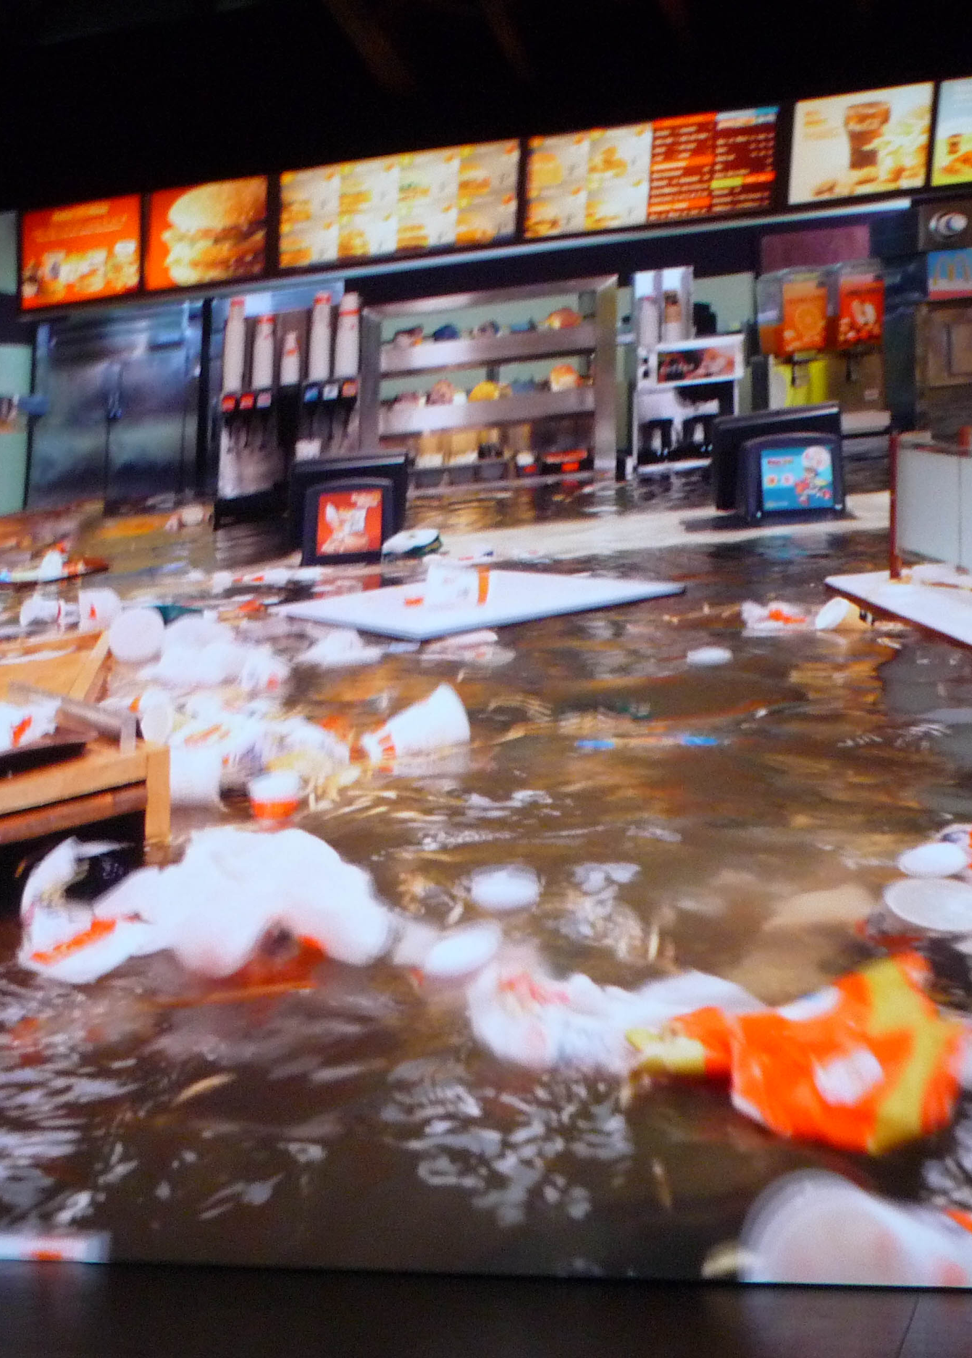
4. Analytiske hovedpointer af eget værk 1. kunstnerisk udtryksform (skulptur / collage / installationsskitse el. andet) og hvad der kendetegner den form for kunst. 2. en formalanalyse inkl. farvevalg / komposition / relevans til das Unheimliche-tematikken)
5. Dine tanker om, hvordan en beskuer skal opleve dit værk. HUSK at give det en titel (inkl. overvejelser om skala, kontekst, sansninger, betydningsbærende indhold (tænk her den semiotiske betydningsbærende dialog))
6. Giv en konklusion: hvorfor vurderer du, at jeres værk er et relevant kunstnerisk udtryk i forhold til at tematisere das Unheimliche?

Slide 4
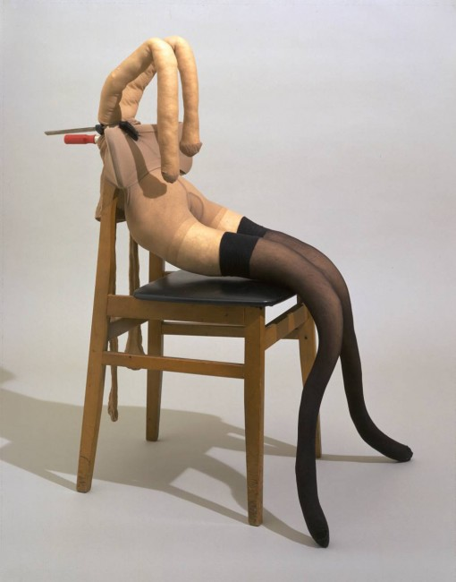
HUSK…
1. Tænk på at guide lytteren i din præsentation. Det skal være logisk og tydeligt sammenhængende både i indhold og visuelt. Byg gerne op til at præsentere dit værk, så man bliver nysgerrig undervejs. Husk dog, at værket skal have størstedelen af tiden.
2. Du skal være ultragrundig i dine beskrivelser / analyser af værkerne (både dit eget og professionelles værker). Hvor kan man se det, du taler om (peg mens du taler) og giv opfølgende forklaringer / analyser. Undgå blot at konstatere ”Der er brugt centralperspektiv” uden at vise det og forklare, at du kender teorien for, hvad centralperspektiv er og hvordan det opbygges. At oplæse en analyse uden at pege / forklarer viser ingen faglighed.
3. Du skal vise værkerne og have helt styr på, kunstner / titel / udtryksform / baggrundsviden om perioden det er skabt i / kunstnerens strategier / kunstneriske overvejelser. Du forventes at være godt inde i stoffet, da du selv har valgt fokus.
4. Du skal være bevidst om at understøtte, hvad du siger med noget visuelt (f.eks. skitser / referencefotos / inspirationsværker / dit eget værk).
5. Undgå at have stikord på din pc. Du må gerne vise et PowerPoint / digital præsentation, men du skal kunne dine ting ved brug af stikord (talepapir).

Slide 5
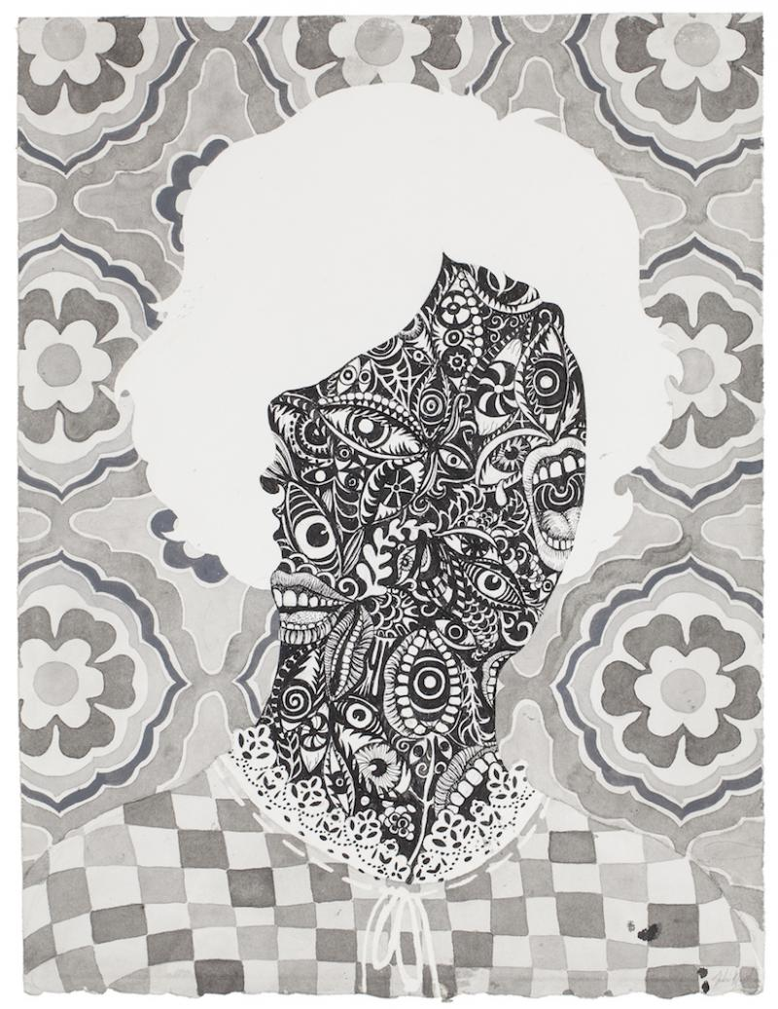
Analyse og refleksion
6. Du finder analyseark og forslag til de forskellige typer udtryksformer og faglige overvejelser til dit arbejde med faget (praktisk / teoretisk /analytisk) i undervisningsbeskrivelsen på Lectio..
Husk at inddrage dine refleksioner undervejs i processen: hvilke til- og fravalg har du gjort dig undervejs og hvad har du erfaret med eksperimentering med materialer og udtryksformer?

